Slide 1

数据仓库案例
—基准评测
Notes:
BEA Confidential

Slide 2

基准评测
TPC-H：是一个决策支持的基准，它由一系列面向商务应用的查询组成。基准里选择的查询和组成数据库的数据在商业上都具有广泛的代表性并且易于实现。目前,在学术界和工业界普遍采用它来评价决策支持技术方面应用的性能。这种商业测试可以全方位评测系统的整体商业计算综合能力，对厂商的要求更高，同时也具有普遍的商业实用意义，目前在银行信贷分析和信用卡分析、电信运营分析、税收分析、烟草行业决策分析中都有广泛的应用。
Notes:
BEA Confidential

Slide 3
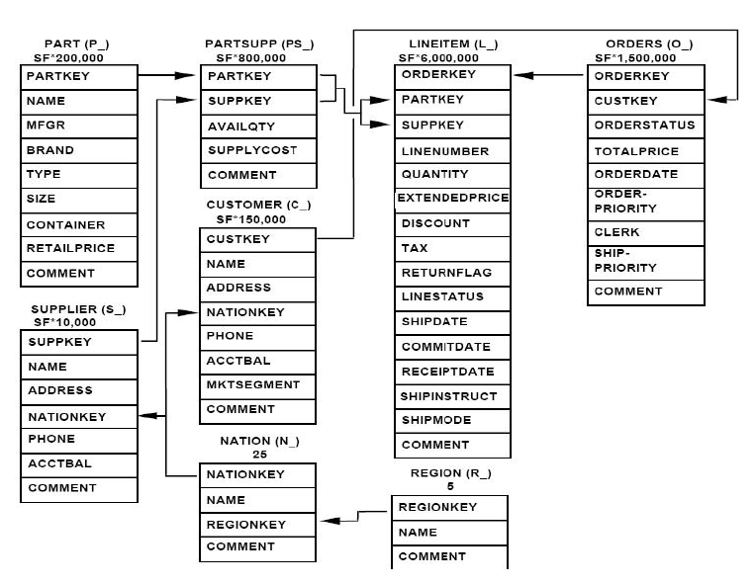
基准评测
TPC-H：共包含 8 个基本关系：
Notes:
BEA Confidential

Slide 4
基准评测
TPC-H：TPC-H 基准测试包括 22 个查询(Q1~Q22)，其主要评价指标是各个查询的响应时间，即从提交查询到结果返回所需时间。
Notes:
BEA Confidential

Slide 5
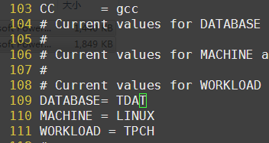
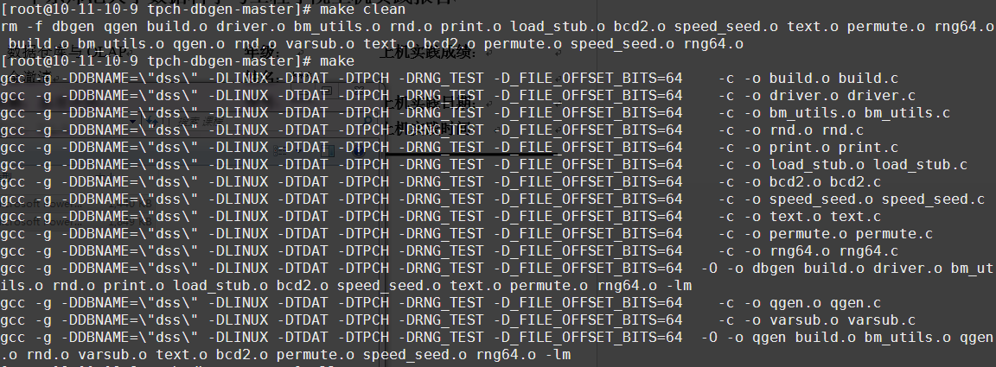
基准评测工具
下载及安装：从/home/zxl/复制tpch-dbgen-master目录到自己的目录下，修改makefile文件，103行左右。修改完成之后，运行make命令进行编译即可。
Notes:
BEA Confidential

Slide 6
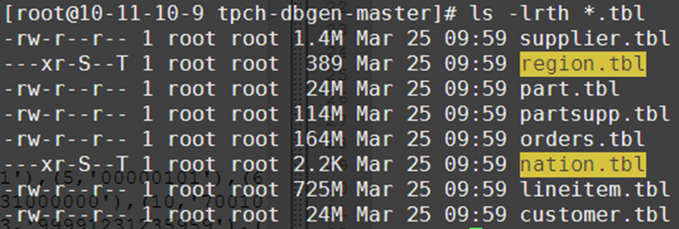
基准评测工具
测试数据生成：我们需要自动创建测试数据。编译之后会生成dbgen执行文件，用TPCH即可方便地生成自定义大小的测试数据。在这里以1GB数据为例，采用命令./dbgen –s 1即可。
可以查看生成的八张表如下：
Notes:
BEA Confidential

Slide 7
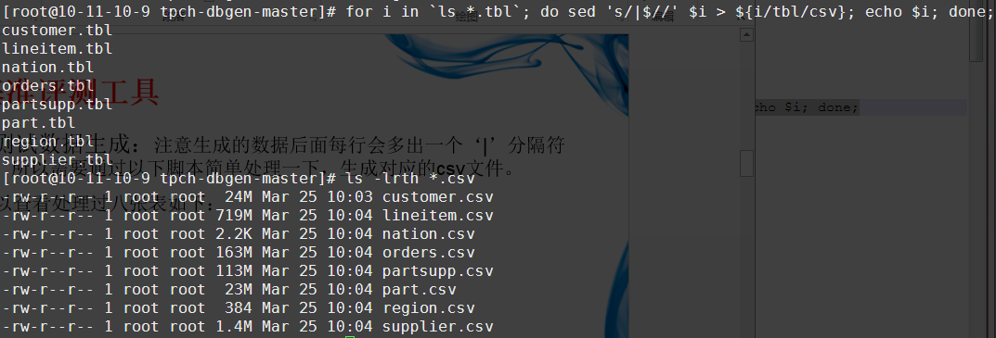
基准评测工具
测试数据生成：注意生成的数据后面每行会多出一个‘|’分隔符，所以需要通过以下脚本简单处理一下，生成对应的csv文件。
可以查看处理过八张表如下：
Notes:
BEA Confidential

Slide 8
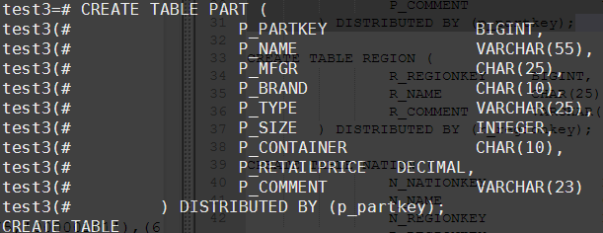
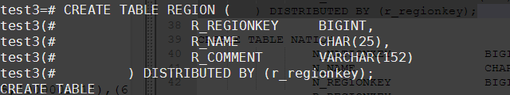
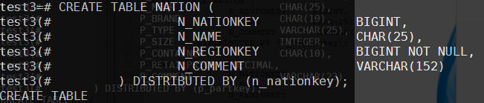
基准评测工具
测试表创建：在每人自己的数据库上创建表。PART，REGION，NATION
Notes:
BEA Confidential

Slide 9
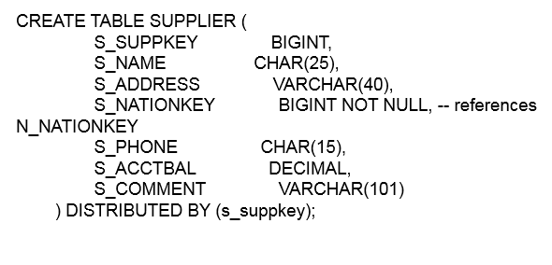
基准评测工具
测试表创建：在每人自己的数据库上创建表。SUPPLIER
CREATE TABLE SUPPLIER (
S_SUPPKEY BIGINT,
S_NAME CHAR(25),
S_ADDRESS VARCHAR(40),
S_NATIONKEY BIGINT NOT NULL, -- references N_NATIONKEY
S_PHONE CHAR(15),
S_ACCTBAL DECIMAL,
S_COMMENT VARCHAR(101)
) DISTRIBUTED BY (s_suppkey);
Notes:
BEA Confidential

Slide 10
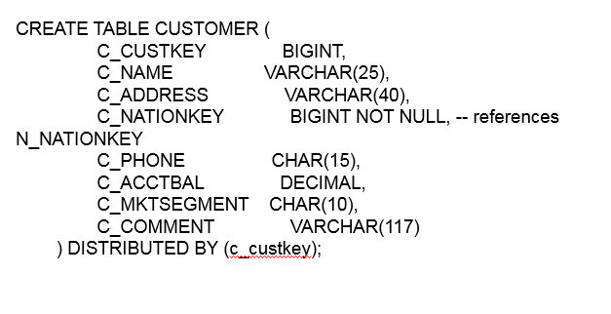
基准评测工具
测试表创建：在每人自己的数据库上创建表。CUSTOMER
CREATE TABLE CUSTOMER (
C_CUSTKEY BIGINT,
C_NAME VARCHAR(25),
C_ADDRESS VARCHAR(40),
C_NATIONKEY BIGINT NOT NULL, -- references N_NATIONKEY
C_PHONE CHAR(15),
C_ACCTBAL DECIMAL,
C_MKTSEGMENT CHAR(10),
C_COMMENT VARCHAR(117)
) DISTRIBUTED BY (c_custkey);
Notes:
BEA Confidential

Slide 11
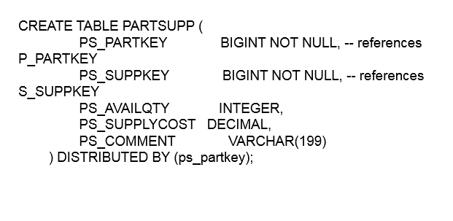
基准评测工具
测试表创建：在每人自己的数据库上创建表。PARTSUPP
CREATE TABLE PARTSUPP (
PS_PARTKEY BIGINT NOT NULL, -- references P_PARTKEY
PS_SUPPKEY BIGINT NOT NULL, -- references S_SUPPKEY
PS_AVAILQTY INTEGER,
PS_SUPPLYCOST DECIMAL,
PS_COMMENT VARCHAR(199)
) DISTRIBUTED BY (ps_partkey);
Notes:
BEA Confidential

Slide 12
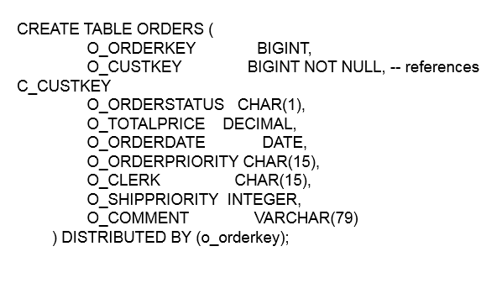
基准评测工具
测试表创建：在每人自己的数据库上创建表。ORDERS
CREATE TABLE ORDERS (
O_ORDERKEY BIGINT,
O_CUSTKEY BIGINT NOT NULL, -- references C_CUSTKEY
O_ORDERSTATUS CHAR(1),
O_TOTALPRICE DECIMAL,
O_ORDERDATE DATE,
O_ORDERPRIORITY CHAR(15),
O_CLERK CHAR(15),
O_SHIPPRIORITY INTEGER,
O_COMMENT VARCHAR(79)
) DISTRIBUTED BY (o_orderkey);
Notes:
BEA Confidential

Slide 13
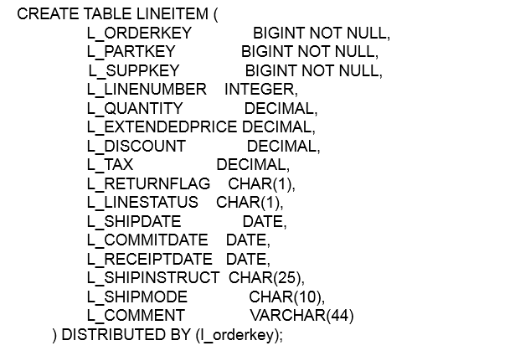
基准评测工具
测试表创建：在每人自己的数据库上创建表。LINEITEM
CREATE TABLE LINEITEM (
L_ORDERKEY BIGINT NOT NULL,
L_PARTKEY BIGINT NOT NULL,
L_SUPPKEY BIGINT NOT NULL,
L_LINENUMBER INTEGER,
L_QUANTITY DECIMAL,
L_EXTENDEDPRICE DECIMAL,
L_DISCOUNT DECIMAL,
L_TAX DECIMAL,
L_RETURNFLAG CHAR(1),
L_LINESTATUS CHAR(1),
L_SHIPDATE DATE,
L_COMMITDATE DATE,
L_RECEIPTDATE DATE,
L_SHIPINSTRUCT CHAR(25),
L_SHIPMODE CHAR(10),
L_COMMENT VARCHAR(44)
) DISTRIBUTED BY (l_orderkey);
Notes:
BEA Confidential

Slide 14
基准评测工具
测试数据导入：前面已经准备好了8个.csv测试文件，这里直接通过copy命令分别将csv数据文件导入到相应的表中。
Notes:
BEA Confidential

Slide 15
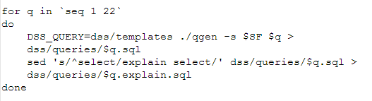
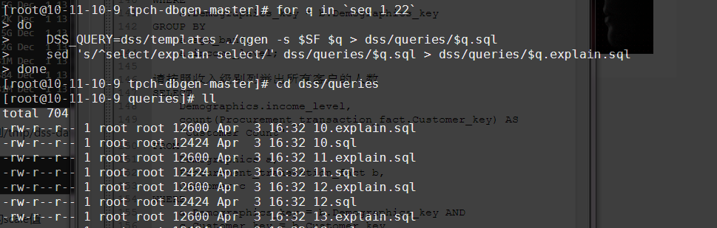
基准评测工具
测试脚本准备：TPC-H提供了22个测试SQL，位于/dss/queries目录下。通过以下脚本生成22条sql语句：
for q in `seq 1 22`
do
DSS_QUERY=dss/templates ./qgen -s $SF $q > dss/queries/$q.sql
sed 's/^select/explain select/' dss/queries/$q.sql > dss/queries/$q.explain.sql
done
Notes:
BEA Confidential

Slide 16
基准评测工具
测试执行：在这里，你可以简单执行若干条SQL查询语句来查看在SF=1的情况下的执行时间。
改变数据规模，查看在SF=1， 5， 10等不同数据规模下sql的执行时间。
Notes:
BEA Confidential

